Slide 1
HENKILÖKOHTAISESTA PUHTAUDESTA HUOLEHTIMINEN
KSAO
Johanna Puttonen

Slide 2
IHO JA SEN HOITO
iho suojaa alla olevia kudoksia mm. mekaanisilta vaurioilta, lämmöltä, kemikaaleilta, mikrobeilta ja ultraviolettisäteilyltä
iho osallistuu lämmönsäätelyyn säilyttämällä tai haihduttamalla lämpöä tarpeen mukaan
iho aistii kipua, painetta ja lämpötilan vaihteluja
iho tuottaa D-vitamiinia

Slide 3
hiki- ja talirauhasten toiminnan tuloksena ihon pinnalle suojaava ja kosteuttava kerros (vaippa)
vanhenemisen seurauksena iho ohenee rasvakerroksen vähetessä ja hormonitoiminnan heiketessä, hiki- ja talirauhasten toiminta vähenee

Slide 4
terveen ihon pinnalla runsas mikrobifloora, joka koostuu erilaisista bakteereista ja pieneliöistä – ovat erilaisia eri ihoalueilla
normaalifloora suojelee elimistöä tartunnanaiheuttajilta ja kemiallisilta aineilta
ihon pH 5-6 eli hapan; vähiten hapanta iho varvasväleissä, nivus- ja kainalotaipeissa, rintojen alla -> alttius hiiva- ja sieni-infektioille

Slide 5
ihon happamuutta muuttavia tekijöitä voimakkaat saippuat ja antibioottilääkitys
antibioottilääkitys voi olla syynä sieni-infektiolle

Slide 6
Päivittäinen ihonhoito ja puhtaus
ihonhoito edistää terveyttä ja ehkäisee sairauksia
hoitajan tehtävänä tarkkailla ja edistää puhtautta asiakkaan / potilaan yksilöllisten tarpeiden mukaan
laitoshoidossa ongelmana harvoin heikko hygienia? – liiallinen pesu aiheuttaa ihon kuivumista

Slide 7
ikäihmisten suihkupeseytyminen / saunominen kerran tai kaksi viikossa, vuodepesuissa iholle jätettävät pesuvoiteet
huomioitava kuitenkin yksilöllisesti esim. hoidettavien pesut inkontinenssin yhteydessä
tarvittaessa ihon rasvaus perusvoiteella

Slide 8
Ihon tarkkailu
ihoa havainnoimalla tietoa ihon hyvinvoinnista ja elintoiminnoista
ihon tarkkailu korostuu, jos erittäminen ei ole hallinnassa (uloste, virtsa, oksennukset)

Slide 9
Peseytyminen
omatoimisuuden tukeminen (KUNTOUTTAVA TYÖOTE)
puhtaudesta huolehtimisen kyky heikkenee liikuntakyvyn ja yleiskunnon heiketessä, leikkausten yhteydessä
hoitajan tehtävänä omatoimisuuden tukeminen, pesuissa avustaminen tai peseytymisestä huolehtiminen – toiveiden ja tarpeiden huomioiminen!

Slide 10
pesut suihkussa ”normaalisti”, suihkutuolilla tai suihkulaverilla, (laitoksessa) huoneessa lavuaarin tai vuoteen vieressä, vuoteessa osa- tai kokopesut – tilanteen mukaan
peseytymiseen kuuluu ihonhoidon lisäksi suuhygienia, parranajo ja hiustenhoito

Slide 11
peseytymiseen hyvä yhdistää mahdollisuuksien mukaan kuntoutus ja WC-käynnit

Slide 12
Hoitajan toiminta suihkussa/saunassa:
käsidesinfektio
suojakäsineet
kumisaappaat ja esiliina suojaksi
ergonominen työskentely
asiakkaan/potilaan intimiteetin suojaus/kunnioittaminen
aseptinen työjärjestys

Slide 13
peseytymiseen käytetään lämmintä vettä, koska kuuma vesi tuhoaa ihon pinnasta normaaliflooran
veden lämpötilan tarkastaminen omalla/hoidettaan iholla + hoidettavan toiveen huomiointi

Slide 14
pesujärjestys PUHTAAMMASTA LIKAISEMPAAN (aseptinen työjärjestys)
pesuaineet (pesunesteet, saippua, shampoo)
-> iho on luonnostaan aavistuksen verran hapan ja nauttii, kun sitä hoitaa sen oman pH-arvon mukaisilla tuotteilla
->jos ihon pH-arvo nousee lähelle emäksistä, iho voi herkistyä ja altistua ihosairauksille

Slide 15
ihon kuivaus – huomioidaan erityisesti ihotaipeiden kuivaus hautumisen takia
ihon rasvaus, ”talkkaus”, Cavilon®; perusvoiteen valinta käytön mukaan (ihon suojaaminen, ongelmien ehkäisy vai hoito), hiivasieni-infektioiden hoitoon ”sienilääkkeet” (huom. interaktiot!)
vaippa-alue!!!
Notes:
https://www.tays.fi/fi-FI/Ohjeet/Potilasohjeet/Ihotaudit/Perusvoiteen_kaytto(12265)
https://www.itsehoitoapteekki.fi/tuotesivustot/perusvoide/perusvoiteen-valinta/?gclid=EAIaIQobChMIr4SSu8nq6wIVGpOyCh2NzAJ8EAAYASABEgI_jvD_BwE

Slide 16
suihkupesut; avustaminen tarv., penkki, suihkutuoli tms.
vuoteen tai lavuaarin vieressä peseytyminen
suihkulaverilla pesut
vuodepesut osittain tai kokonaan
OMATOIMISUUS!!!

Slide 17
Suuhygienia
kohdistuu hampaisiin, ikeniin, proteeseihin, suun limakalvoon, kieleen, huuliin ja hengityksen hajuun
tavoitteena pitää suu ja hampaisto puhtaana + syljeneritys runsaana, jotta limakalvo pysyy terveenä (kosteat ja vaaleanpunaiset)

Slide 18
hampaiden / proteesien pesu mielellään x 2/vrk, ainakin iltaisin
suunhoito!!!
ikääntyneellä syljeneritys vähenee, limakalvot kuivuu -> suun kuivuminen, kipeytyminen, makuaistin heikkeneminen, syömisen vaikeutuminen, infektioherkkyys
lääkkeet saattavat myös aih. kuivumista

Slide 19
Kuivan / kipeän suun hoito:
juominen ensisijaisesti
pureskelu lisää syljeneritystä, tarv. keinosylki tai muut syljeneritystä lisäävät aineet
kuivia suun limakalvoja ja huulia / suupieliä voi myös voidella ruokaöljyllä tai Ceridal®-ihoöljyllä
tehostettu suunhoito (esim. syöpäpotilaat)
Notes:
https://infektioidentorjunta.fi/wp-content/uploads/2020/03/Jansson-Miia_Suunhoidon-merkitys-tehohoidossa.pdf

Slide 20
Hammasproteesin hoito
hammasproteesin käyttäjillä suussaan enemmän mikrobeja kuin henkilöillä, joilla omat hampaat -> huolellinen hygienia!
päivittäinen puhdistaminen
myös mahd. hampaiden ja ikenien harjaus
proteesin huuhtominen ruokailun jälkeen
jos proteesia ei pidetä öisin suussa, säilytys kannettomassa astiassa, jossa on pohjalla puhdasta vettä
Notes:
https://www.hammaslaakariliitto.fi/fi/suunterveys/suunterveys-eri-ikakausina/ikaantyneiden-suunterveys/ikaantyneen-hampaiden-ja-suun#.X2BtbT9xdPY

Slide 21
Parranajo ja -hoito
henkilökohtaisten tapojen ja toiveiden huomioiminen
parranajovälineet henkilökohtaisia, mutta laitoksissa myös yhteisiä välineitä -> desinfiointi!!!
omatoimisuuden tukeminen, tarv. avustaminen
hyvä tehdä suihkun jälkeen, jolloin ihohuokoset ovat auki ja partakarvat pehmeät
ihon infektiot, sieni-infektiot, follikuliitti
Notes:
https://kampus.sanomapro.fi/content-feed/b2cae96c-fef1-4215-8070-b80691a699ac

Slide 22
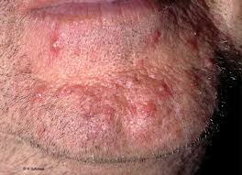
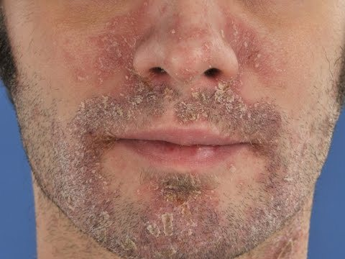
Notes:
https://www.kaypahoito.fi/hoi13050#s7 (sieni-infektiot)

Slide 23
Jalkojen hoito
hoitoon (omahoitoon) kuuluu jalkojen pesu, kuivaus ja rasvaus, kynsien tarkastus, jalkojen voimistelu (diabeetikot!), sukkien ja kenkien valinta sopiviksi
erityishuomio diabeetikoiden lisäksi verenkiertohäiriö- ja reumapotilaiden jalkoihin

Slide 24
jalkojen pesu vedellä, raspaus harkiten, varvasvälien huolellinen kuivaus, ihon kunnon tarkastus
tarv. varvasväleihin taitos tms. kosteuden imemiseen ja varvasvälien tuuletukseen
ei varvasvälien rasvausta, muuten rasvaus tarpeen mukaan
varpaankynsien leikkaus kulmia pyöristämättä

Slide 25
jalkavoimistelu: ylläpitää ja parantaa jalkaterän ja varpaiden nivelten liikkuvuutta ja jalkalihasten toimintaa
sukkien, jalkineiden, tukipohjallisten jne. valinta erityisen tärkeää diabeetikoilla

Slide 26
IHOVAURIOT
HAAVAT
akuutti haava; vammamekanismin mukaan puhdas tai likainen, tuore (<6 tuntia) tai vanha
krooninen haava; paraneminen pitkittynyt tai haava uusiutunut samaan paikkaan. Tavallinen krooninen haava verenkierron heikkoudesta johtuva säärihaava tai painehaava, valtimokovettumataudin aiheuttama jalkahaava (diabetes!!!)

Slide 27
kroonisen haavan hoidossa ehdoton edellytys perussairauden huolellinen hoito, mutta ENNALTAEHKÄISY ja varhainen toteaminen TÄRKEÄÄ

Slide 28
Haavan paranemisprosessi
sama avoimessa ja suljetussa haavassa
alkaa haavan syntyessä ja päättyy, kun kudoksen vetolujuus palautunut
paranemisnopeus riippuu haava-alueen verenkierrosta, haavan kosteudesta, lämpötilasta ja happamuudesta sekä ravitsemustilasta

Slide 29
paranemisprosessin häiriötekijöitä lika, verenvuoto, vierasesineet, infektiot, lääkitys, perussairaudet ja huono ravitsemustila – varhainen tunnistaminen ja mahdollisuuksien mukaan poistaminen tärkeitä
haavan paranemisvaiheet (https://www.terveyskyla.fi/haavatalo/tietoa/yleist%C3%A4-haavoista/haavan-paranemistavat-ja-vaiheet)

Slide 30
AVOIN HAAVA
paranemiseen vaikuttavia tekijöitä; haavan hapetustilanne, kosteus, lämpötila, pH, perussairaudet, ravitsemus ja haava itse
em. otettava huomioon haavahoidoissa
hoito; paranemisprosessi etenee ainoastaan puhtaassa haavapohjassa -> puhdistus

Slide 31
suihku / keittosuolahuuhtelu
haavapohjan puhdistus mekaanisesti, entsymaattisesti, biologisesti
avoimen haavan desinfiointi harvoin (poikkeuksena pahasti tulehtuneen haavan lyhyt antiseptinen paikallishoito esim. vetyperoksidikuohautus)

Slide 32
haavakivun hoito kipulääkkeillä, puudutusgeelillä
haavasidoksen vaihto nopeasti – haavahoitotuotteet valitaan haavan mukaan, huomioitava myös mm. mahd. allergisoivat tekijät, taloudellisuus
haavaa ympäröivän ihon suojaus

Slide 33
INFEKTOITUNUT HAAVA
haavan normaaliin paranemiseen kuuluvan tulehdusvaiheen ja infektoituneen haavan oireet samankaltaisia
oireet; punoitus eli rubor, turvotus eli tumor, kuumotus eli calor, kipu eli dolor ja toiminnallinen häiriö eli functio laesa

Slide 34
haavainfektioon kuuluvat usein myös leukosytoosi ja CRP:n nousu
haavan bakteeriviljely (ennen paikallisten haavahoitojen ja mahd. antibiootin aloittamista ennen)
haavahoidon tavoitteena tulehdusta ylläpitävän nekroottisen kudoksen poisto, jonka jälkeen paraneminen vasta alkaa

Slide 35
ASEPTINEN TYÖJÄRJESTYS, tarv. kosketuseristyksen järjestäminen
haavahoidot haavan ja erityksen mukaan (x1-2/vrk)

Slide 36
Painehaava
decubitus eli makuuhaava
= paikallinen vaurio iholla tai sen alla olevassa kudoksessa
vaurion aiheuttaa paine, ihon venyminen, hankaus tai kaikki yhdessä
syntyy, kun ihon ja luun välinen kudos joutuu puristuksiin alustaansa vasten -> ihon ja alla olevan kudoksen verenkiertohäiriö

Slide 37
tavallisesti asennonvaihto terveellä ihmisellä omatoimisesti
painehaavan riskipotilaalla ei tätä suojamekanismia
painehaavan riskin arviointi (https://www.shhy.fi/hoito-ja-toimintaohjeet/stop-info/)
verenkierron estymisen seurauksena puristuksissa olevalla kudosalueella puutumista ja kipeytymistä -> kudostuho alkaa ja syntyy kudoskuolio eli nekroosi

Slide 38
yli 2 tuntia kestävä kriittisen painerajan ylittävä paine vaikuttaa terveeseenkin kudokseen -> asennon vaihdot
painehaavan riskitekijöitä; kohonnut kudospaine, ihon venyminen, liikkumattomuus, ihon kosteus, aliravitsemus ja ikääntyminen
SUURIN RISKI PITKÄAIKAINEN ASENTO, JOKA EI MUUTU! (pitkäaikainen vuodelepo, pyörätuolissa istuminen)

Slide 39
PAINEHAAVAN EHKÄISY JA HOITO PERUSTUVAT SAMOILLE PERIAATTEILLE; ihon puhtaus – ihon tarkastaminen, vaipat, suojavoiteet ja –levyt, vaatteet, liikkuminen / asennonvaihdot ja asentohoidot erilaisin apuvälinein (tyynyt, decubituspatjat jne.), vaikeissa decubituksissa tarv. kirurginen hoito

Slide 40
ihon lieväänkin punoitukseen mahd. decubitusalueella pitää REAGOIDA VÄLITTÖMÄSTI – ei saa hieroa -> tarkka seuranta, tehostettu ihonhoito, asentohoidot
haavan synnyttyä laajenemisen estäminen ja haavan mahd. nopea paraneminen tavoitteena
painehaavat hoidetaan avoimena haavana paranemisperiaatteiden mukaisesti
hoitosuihku, mekaaninen puhdistus ja sopiva haavahoitotuote

Slide 41
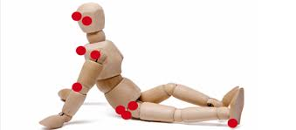

Slide 42
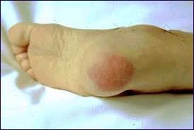
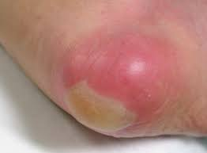
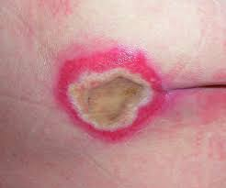
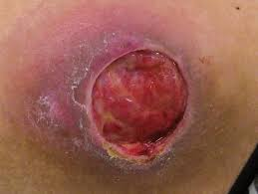
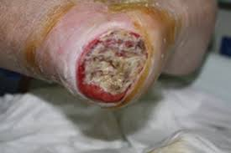
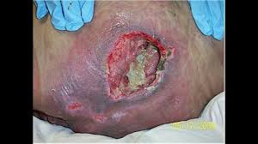

Slide 43
SÄÄRIHAAVAT
Suomessa 5000-10000 säärihaavapotilasta -> kansantaloudelliset ongelmat ja inhimilliset kärsimykset
syynä 70%:ssa laskimoiden krooninen vajaatoiminta, 15%:ssa valtimoverenkierron riittämättömyys, loput em. yhdistymisestä tai jostain muusta syystä (ulkoinen vamma)

Slide 44
verenkiertohäiriö aiheuttaa oireita jo ennen kuin säärihaava syntyy; suonikohjut, ihon pigmentoituminen, katkokävely (valtimokierron ongelmissa), lepokipu
Katkokävelyllä tarkoitetaan jalkoihin, useimmiten pohkeeseen, rasituksessa ilmaantuvaa hapenpuutteesta johtuvaa kipua. Kun jalkoihin verta vievät valtimot ahtautuvat, alentunut verenvirtaus ei pysty tyydyttämään lisääntynyttä hapentarvetta lihaksissa rasituksen aikana.

Slide 45
Muina oireina voi esiintyä palelua, lihaskramppeja, ihon kalpeutta ja ohenemista ja karvoituksen
häviämistä. Pulssit tuntuvat heikosti. (Diabetesliitto)
verisuonisairauden ennaltaehkäisy ja varhainen hoito estäisi lähes kaikki säärihaavat

Slide 46
laskimoperäinen säärihaava oire alaraajan verenkierron vajavaisuudesta, jolle altistavat tupakointi, raskaus, suonikohjut, seisomatyö ja liikkumattomuus
fysiologinen syy alaraajan yhdyslaskimoiden läppien vajaatoiminta -> turvotus, hapenpuute
hoidon edellytyksenä aiheuttajan täsmällinen diagnosointi ( ABI eli nilkan ja olkavarren verenpaineiden vertaileva indeksi, jalkapöydän sykkeen tunnustelu, raajan lämpötila)

Slide 47
Hoito
alaraajan verisuonisairauden hoidetaan ennen kuin haava syntyy. Jos syntyy
->haavan syyn diagnosointi ja sen perusteella oikea hoitomuoto
perussairauden tasapainottaminen, ravitsemus, diureetit, painonhallinta, ihon rasvaus

Slide 48
tärkein hoitomuoto on turvotuksen vähentäminen; jalkojen kohoasento, liikunta, kompressiohoito (sidos / tukisukat)
haavan paikallishoito avoimen haavan paranemisprosessin mukainen hoito; hoitosuihku, mekaaninen puhdistus, paikallishoitoaine, haavan sidonta ja tukisidonta

Slide 49
valtimoperäinen haava laskimoperäistä harvinaisempi
valtimoperäisen haavan taustalla usein diabetes, tupakointi, kohonneet rasva-arvot, valtimokovettumatauti
valtimoverenkierron heikkouden ensimmäisiä oireita mm. katkokävely

Slide 50
diabeetikon säärihaava syntyy usein haavauman, ihorikon seurauksena
valtimoperäinen haava parantuu ainoastaan perussyyn asianmukaisella hoidolla esim. verisuonten pallolaajennus, stentti
haavan paikallishoito sama kuin laskimoperäisessä

Slide 51
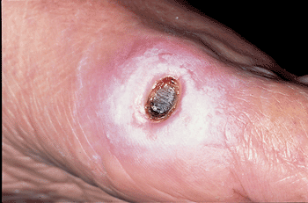
Iskeeminen haavauma on vaivaisenluun kohdalla. Haavauma on syntynyt ahtaan kengän aiheuttaman painevaurion seurauksena.

Slide 52
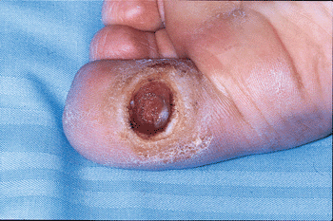
Neuropaattinen haavauma on isovarpaan alapinnalla. Se on ollut kauan hoitamatta ja siksi tulehdus on levinnyt jo luuhun asti.

Slide 53
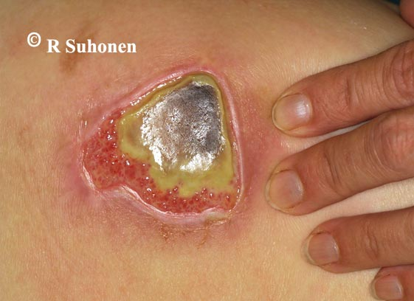
Painehaava

Slide 54
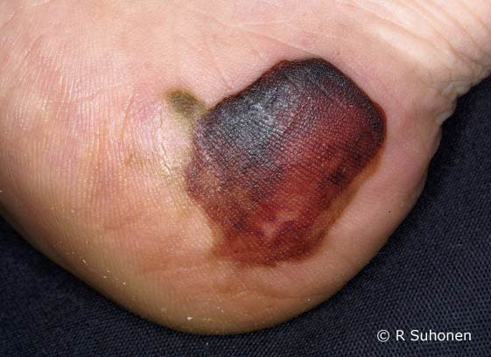

Slide 55
Alkava decubitus eli painehaava tyypillisessä paikassaan kantapäässä. Verinen rakkula on epidermiksen vaurion merkki, mutta haava syvenee salakavalasti ja kroonistuu nopeasti, jollei painetta saada vähennettyä. Jo ennen rakkulanmuodostusta iho alkaa punottaa ja on kosketusarka. Nykyaikaiset erikoispatjat ehkäisevät decubituksia tehokkaasti.

Slide 56
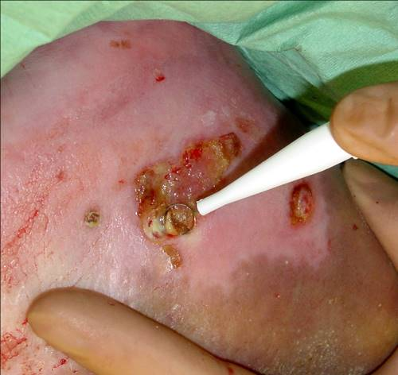
Krooniset alaraajahaavat

Slide 57
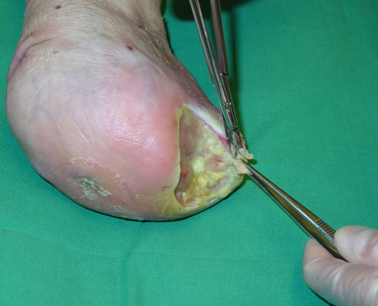

Slide 58
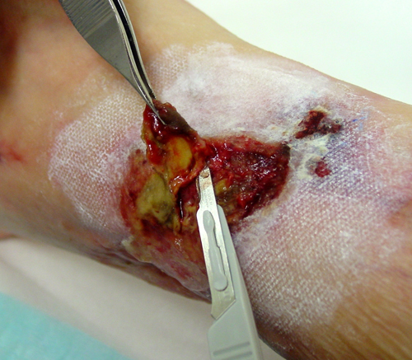

Slide 59
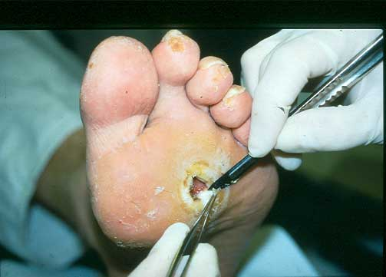
Neuropaattisen kalluksen poisto

Slide 60
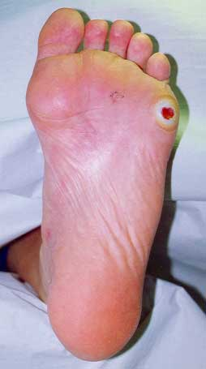
Neuropaattisen kalluksen poiston jälkitila

Slide 61
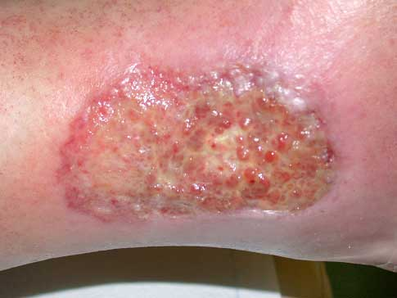
Niukasti erittävä, vähäkatteinen granuloiva haava

Slide 62
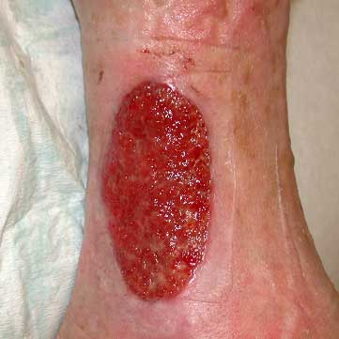
Punainen eli granuloiva haava

Slide 63
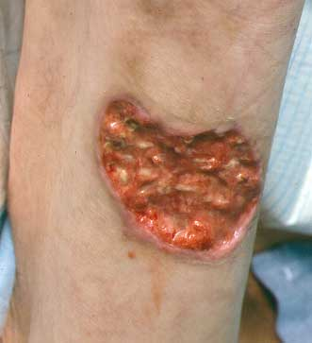

Slide 64
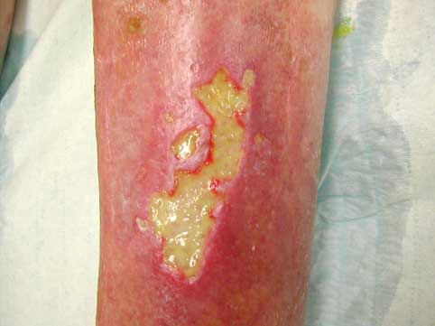
Fibriinikatteinen haava

Slide 65
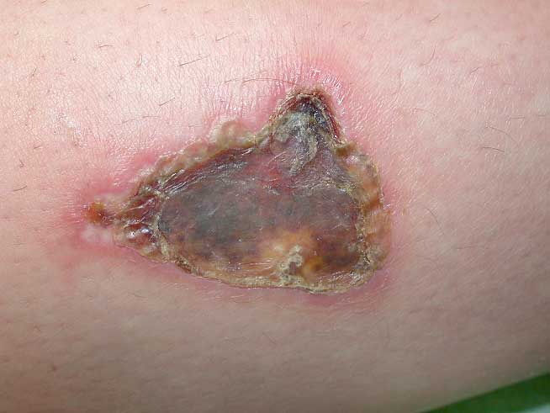
Nekroottinen haava

Slide 66
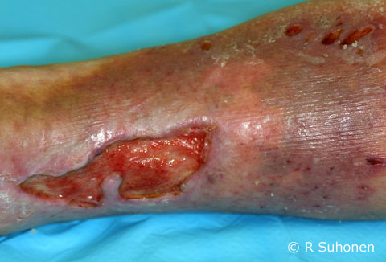
Laskimoperäinen säärihaava

Slide 67
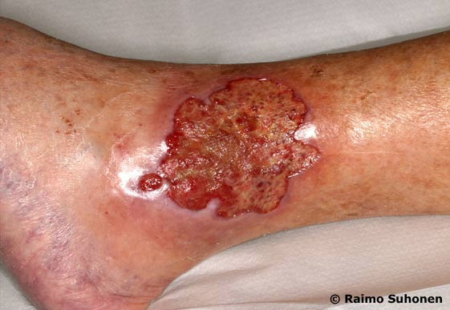
Krooninen säärihaava

